Slide 1

Контролиране на дейностите по чистотата с Акстър ГИС
СГ „АКСТЪР“ – Технически университет - София
20^{та} ЮБИЛЕЙНА НАЦИОНАЛНА КОНФЕРЕНЦИЯ ПО ЕЛЕКТРОННО УПРАВЛЕНИЕ
Е-УПРАВЛЕНИЕ ЗА УСТОЙЧИВО РАЗВИТИЕ
07 МАРТ • 2019 г. • СОФИЯ
Д-Р ИНЖ. АЛЕКСАНДЪР ПЕТКОВ, ИЛИЯ КЪРКЪМОВ
Notes:
Добър ден. Казвам се Илия Къркъмов и съм старши софтуерен разработчик в софтуерна група „Акстър“. Днес ще Ви представя една от последните разработки в нашата географска информационна система – Акстър ГИС, тя е свързана с контролирането на дейностите по чистотата.

Slide 2
Софтуерна група „АКСТЪР“
Кои сме ние?
  Звено към НИС на Технически университет – София
  Екип специалисти в областта на анализиране, разработка и внедряване на софтуерни продукти.
Основни дейности
    Разработка на софтуерни продукти, подпомагащи ежедневната работа на служителите в администрациите
    Внедряване, гаранционно и извънгаранционно обслужване на разработените системи
    Обучение на клиенти
Натрупан опит
    Повече от 25 години разработка на софтуер със съвременни ИТ средства
    Богато портфолио от над 30 програмни продукта, внедрени в повече от 200 администрации
Notes:
За тези от Вас, които не ни познават ние сме софтуерна група с повече от 25 години опит в разработването на решения за общински и областни администрации, агенции и министерства, както и за бизнеса в България. През годините сме разработили портфолио с над 30 програмни решения, които улесняват работата и подпомагат развитието на нашите клиенти. Продуктите ни са внедрени в повече от 200 администрации, както и в редица министерства и частни фирми.

Slide 3
Продукти от фамилията „АКСТЪР“
BACK ОФИС
FRONT ОФИС
WEB
СИГУРНОСТ
ГИС
АКСТЪР Каса
АКСТЪР Офис
e-Услуги
АКСТЪР Backup
АКСТЪР ГИС
АКСТЪР Имоти
e-Съгласуване
Уеб Портал
АКСТЪР - 19
АКСТЪР Наеми
АКСТЪР PKI
Уеб Регистри
ОУП
АКСТЪР МДТ
Кмете, виж!
Улично осветление
Уеб ГИС
Дейности по чистотата
Комуникатор
Notes:
Накратко за нашите продукти, те са разделени в няколко групи: групата back office се състои от програми, всяка от които дава възможност на служителите от съответния отдел да работят едновременно върху обща база от данни. Например АКСТЪР ИМОТИ е програма за управление на актовете за общиснката собственост. Групата front office обхваща продуктите с чиято помощ се организира и контролира движението на документите, възлагането на задачите, отчитането им и техния контрол. Главният продукт в тази група е програмата АКСТЪР Офис. Групата WEB позволява възможностите на административната информационна система да се разширяват чрез предоставяне на услуги посредством Интернет. Групата сигурност се състои от програми за контролиране на сигурността на сървърите и техните данни. И не на последно място групата ГИС главният продукт в тази група е нашата географска информационна система АКСТЪР ГИС. АКСТЪР 19 е модул за реализиране на дейностите, предвидени в закона, във връзка със земите по чл.19 от Закона за собствеността и ползването на земеделските земи. Този модул представлява връзка между АКСТЪР Имоти, АКСТЪР Наеми, АКСТЪР Уеб Регистри и АКСТЪР ГИС. Модулът Улично осветление е предназначен за създаването и поддържането на цифров план на инженерната инфраструктура на улично осветление.

Slide 4
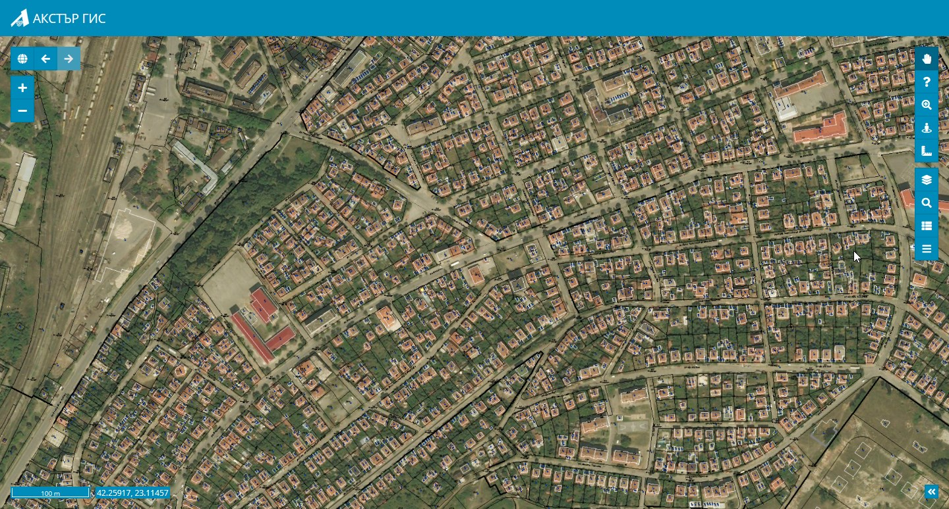
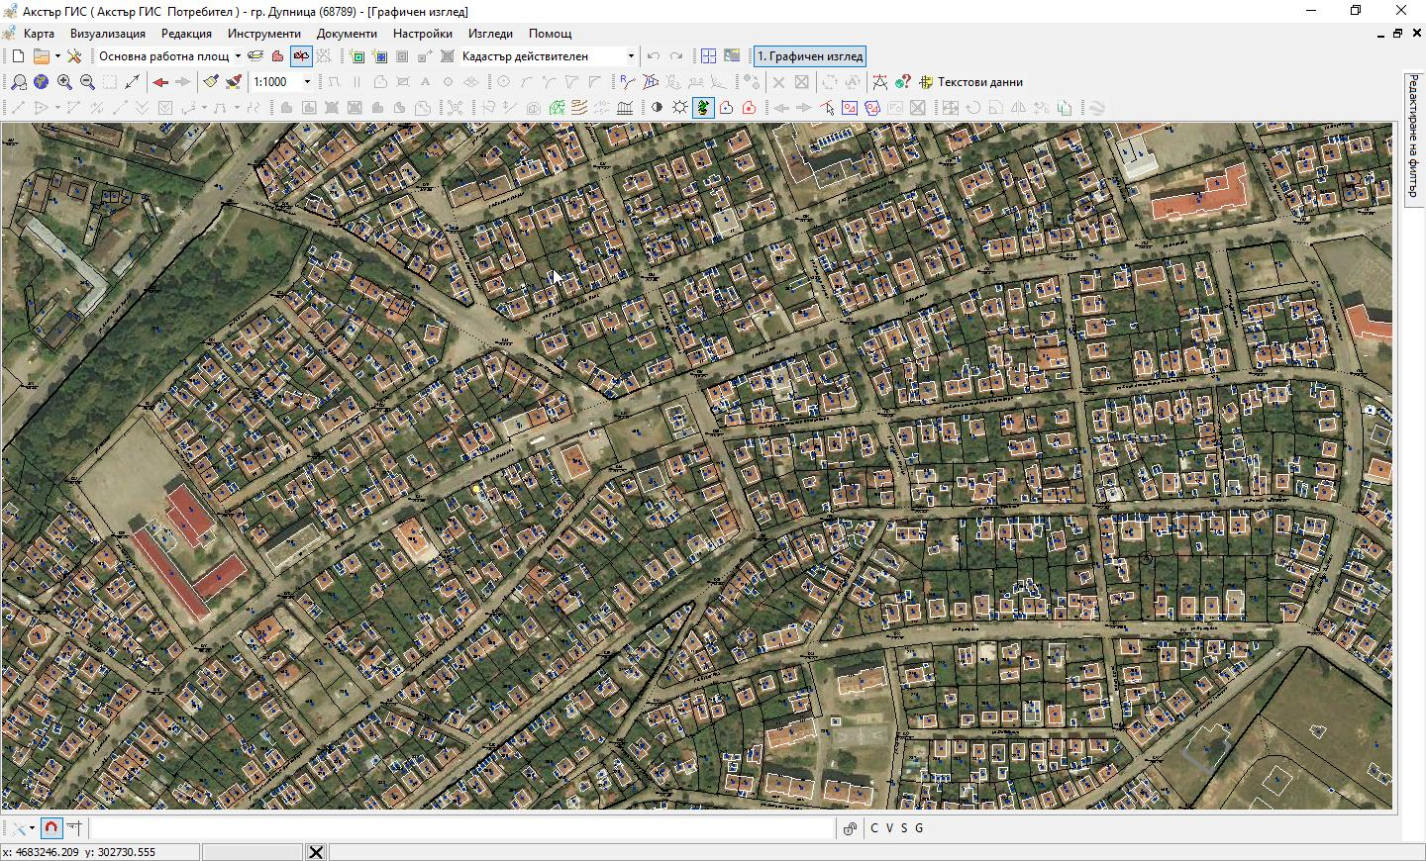
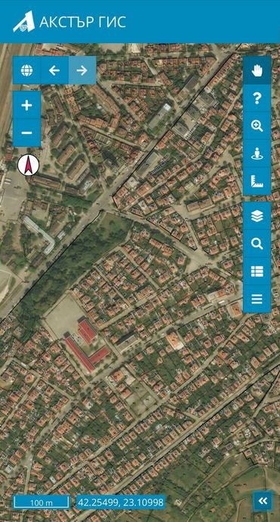
АКСТЪР ГИС
Notes:
АКСТЪР ГИС е първата българска географска информационна система. Нейното разработване започва през 1986 година, като през годините тя се е доказала, като една от най-добрите ГИС в България. Задачата на системата е да предостави инструменти за създаване, анализ, редактиране и визуализация на данни, представящи различни обекти от реалния свят посредством векторни, растерни и семантични данни. Програмта се предлага в три версии: Free, Pro и Enterprise. Безплатната версия може да бъде изтеглена от нашия сайт. A oсновната разлика между версиите Pro и Enterprise е в това, че Enterprise работи с централизиран съвър където се съхраняват картите. В enterprise множество потребители могат да работят и да правят редакции върху една и съща карта едновременно. Докато в Pro картите се съхраняват локално като файлове.

Slide 5
Възможности на АКСТЪР ГИС
Основни възможности
  Въвеждане на съществуващи цифрови карти на общината
  Интегриране на картите с информация в общинските регистри
  Използване на геореферирана информация за анализи и вземане на решения
  Публикуване на геоинформация в Интернет
  Реализация на проекти, свързани с екология, транспорт, образование и други
Обмен на данни
  Поддържа редица международни стандарти (WMS, WFS и други)
  Поддържа всички стандарти на АГКК
  Лесен и бърз обмен на данни (SHP, DXF, CAD, ZEM и други)
Notes:
АКСТЪР ГИС разполага с богата векторна, растерна и семантична база от данни. Системата предоставя възможност за 2D и 3D обработка на данни, използвайки различни видове инструменти. Инструментите за анализ на геореферирана инфромация позволяват извършване на различни видове скици и справки. Например „Скица на поземлен имот“ или справка от „Кадастрален регистър“, както и много други. Друга важна функционалност на АКСТЪР ГИС е възможността за обмен на данни от различни източници. Тези източници могат да бъдат различни формати за обмен на данни например shapefile-ове, dxf, KML или CAD-файлове освен това източниците на данни могат да бъдат други ГИС системи разположени по целия свят, с които може да се комуникира през различни международни стандарти, например WFS или WMS.

Slide 6
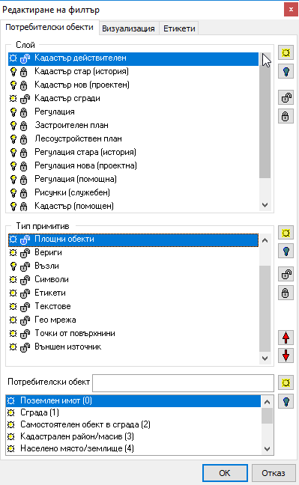
Графични слоеве
Основни слоеве
  Кадастър
  Регулация
  Подземни проводи
  Улични отсечки
  Общ устройствен план
  Постоянно затревени площи
  Площи допустими за подпомагане
  и много други
Създаване на специализирани слоеве
Notes:
АКСТЪР ГИС разполага с набор от предефинирани слоеве, като например „Кадастър“, „Регулация“, „Подземни проводи“ и други. Всеки един от словете е с различна структура и разполага с различни данни. Например слой „Кадастър“ разполага с различни таблици, като таблица с данни за поземлени имоти, таблица с данни за собственост, а пък слой „Подземни проводи“съдържа данни за подземни проводи и съоръжения като разполага с таблица за „Подземни проводи“, таблица с данни за „Шахти“ и т.н. Освен предефинирани слоеве АКСТЪР ГИС предоставя възможност за създаване на специализирани слоеве, например при импорт от shapefile-ове програмата предоставя възможност за създаване на слой съобразен с данните във shapefile-a.

Slide 7
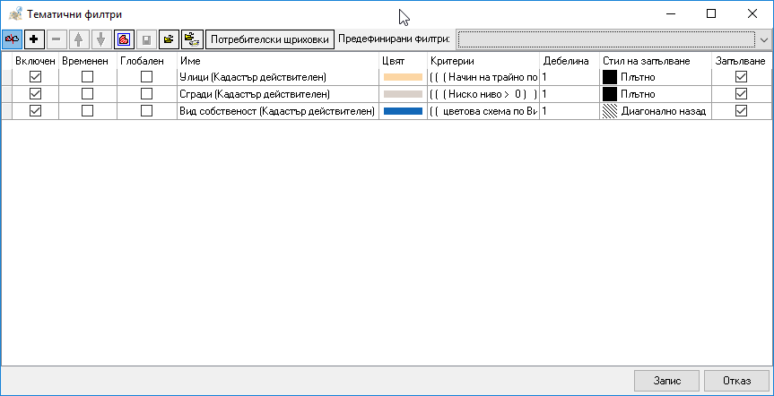
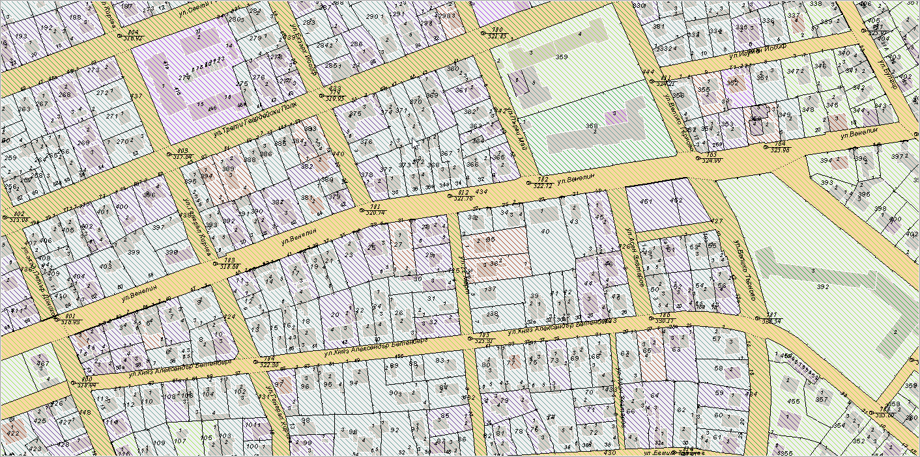
Тематични карти
Филтри
Интервална схема
Схема с фиксирани стойности
Критерии
По графични данни
По семантични данни
Запълване
Плътно
Хоризонтално
Диагонално
и други
Потребителски щриховки
Notes:
Друга важна функционалност на системата е възможноста за създаване на тематични карти. Картите могат да бъдат оцветени в зависимост от стойностите, както на графичните данни, така и на семантичните данни. Това става, чрез избиране на критерии за оцветяване, например, за да оцветим всички улици в даден цвят е необходимо да въведем критерий, който обхваща всички улици и след това да изберем цвят за запълване. Системата позволява да бъде избран стил на запълване, като например плътно запълване или запълване с диагонална или хоризонтална щриховка, или пък да бъде използвана потребителска щриховка. Потребителските щриховки позволяват дефинирането на комплексни щриховки използвайки лесен и приятен потребителски интерфейс.

Slide 8
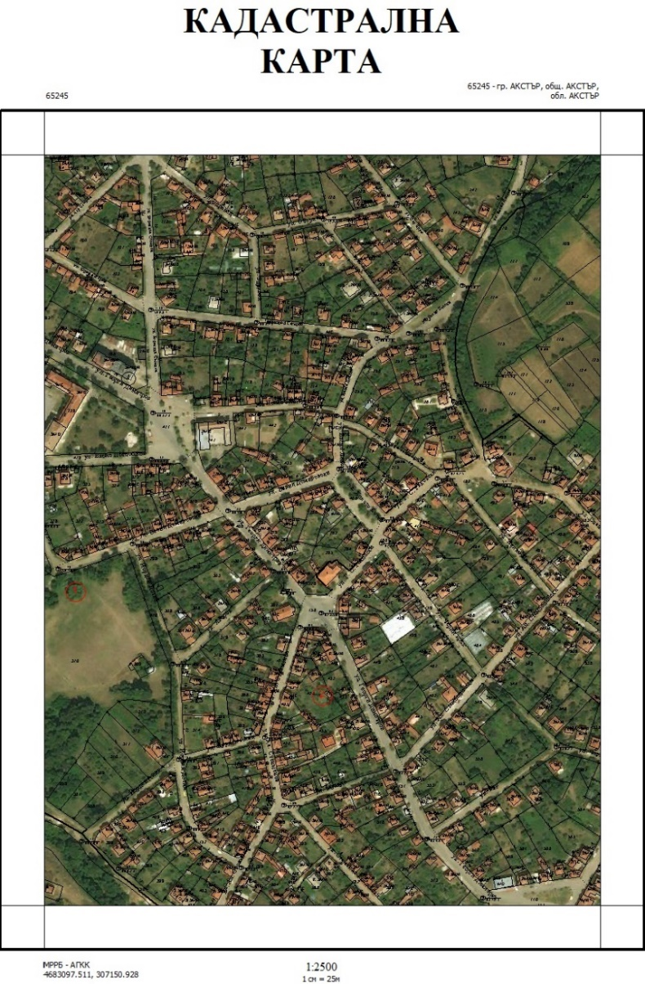
Скици и справки
Скици
  Реперен карнет
  Скица на имот с регулация
  Скица на сграда
  Скица на поземлен имот
  Скица по Парагаф 4
  и много други
Справки
  Справка по Параграф 4
  По данни от Pad
  Кадастрален регистър
  Историческа справка
  и много други
Notes:
В Акстър ГИС са достъпни над 30 вида скици, например скица на поземлен имот, скица на имот с регулация, скица на сгради и т.н. Техния облик лесно може да бъде променян в зависимост от изискванията на съответната фирма или администрация. Също така системата разполага и с редица справки например справка по кадастрален регистър, по параграф 4 и много други.

Slide 9
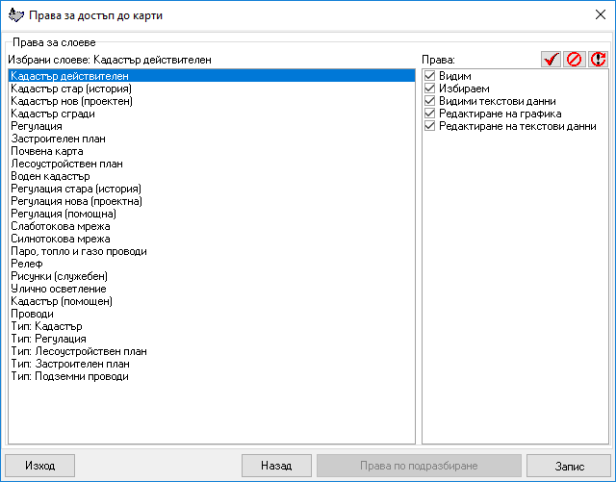
Потребители и права
Права за достъп
Основни права за потребител
  Създаване на нови карти
  Виждане новите карти
  Създаване на скици
  Изпълняване на справки
  Експортиране на данни
  Инсталиране на разширения
Права за слой
  Видим
  Избираем
  Редактиране на графика
  Редактиране на текстови данни
Notes:
Системата дава възможност за гъвкаво определяне на правата за достъп на всеки потребител. Потребителите имат основни права, например дали конкретен потребител може да създава или вижда нови карти или дали може да създава скици и т.н. Освен това АКСТЪР ГИС позволява на всеки потребител да могат да се задават права за достъп на ниво отделен слой от картата. Например на дадена карта за слой „Регулация“ дали конкретния потребител може да прави редакции.

Slide 10
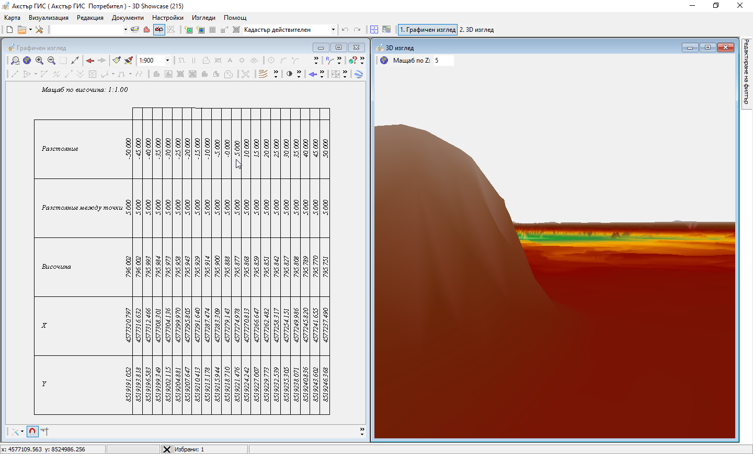
3D модел
Основни възможности
  Изграждане на 3D модел
  Въвеждане на структурни линии, линии на прекъсване и други
  Автоматично генериране на хоризонтали
  Инструменти за анализ на генерирания 3D модел
Notes:
Системата позволява изграждане на цялостен тримерен модел по данни от преки измервания. При наличие на повърхнина може да се правят надлъжни и напречни профили на повърхнината. Като по създадената 3D повърхнина могат автоматично да се създават хоризонтали. Програмата позволява различни видове изчисления, например изчисляване на обеми на повърхнини, включително и смятане на разлики в обемите на различни повърхнини, както и много други.

Slide 11
Дейности по чистотата с Акстър ГИС
Каква е идеята?
  Контрол върху дейностите по чистотата (сметоизвозване, снегопочистване и т.н.)
  Следене в реално време на машините, извършващи почистването, както и техния маршрут
  Различни видове справки за извършената дейност спрямо различни критерии (за даден период от време, за конкретни райони и т.н.)
Защо?
  По-чисти улици
  По-чисти градове
  По-чиста планета
Notes:
Целта на модула е качествен начин за контролиране на дейностите по чистотата в дадена община. Дейностите по чистотата са свързани със сметоизвозване, снегопочистване, машинно метене и миене и събирането на ЕГО. Качественият контрол се постига чрез проследяване на машините в реално време, както и техните маршрути и текуща дейност (скорост, датчици и много други). Ефективността на машините може да се прецени чрез различните видове справки. Благодарение на тях може да се изгради модел за подобрение на извършваните дейности, като по този начин се увеличава качеството на почистането.

Slide 12
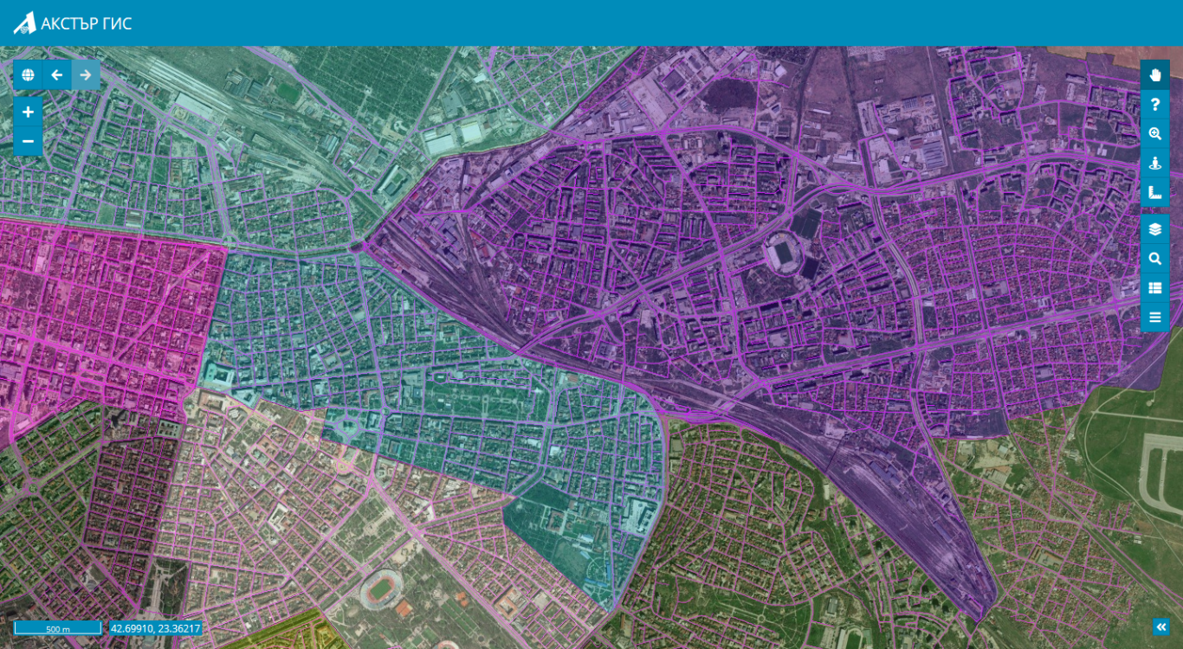
Изграждане на цифров модел
Цифров модел
  Улични отсечки
  Трасета
  Маршрути
  Райони
  Сектори
Notes:
Всичко започва от цифровия модел на общината, ако съществува такъв то той трябва да бъде разширен, чрез разработване на специализирани слоеве за поддържане на необходимите данни, които са нужни за изграждане на системата. Например за сметоизвозване са необходими всички улични отсечки подлежащи на почистване, както и специфични данни за тях (дали е еднопосочна, тип на улицата и други), освен това трябва да се обозначат местата върху картата където се намират кофите с боклук, които трябва да бъдат изпразнени. Трябва да бъдат дефинирани маршрути, райони и т.н. Процесът по изграждане на цифров модел е труден но е много важен, защото от него зависи до колко точна и ефективна ще бъде системата.

Slide 13

Анализ и обработка на GPS данни
Събиране на пространствени данни
  Ободурване на превозните средства с GPS контролери
  Събиране на информация от превозните средства
    Текуща позиция
    Надморска височина
    Информация от сензори (двигател, гребло, разпръсквач и т.н.)
  Анализиране и преобразуване на пристигащата информация с цел тя да бъде съвместима с цифровия план в АКСТЪР ГИС
  Съхраняване на пристигащата информация на сървъри
Notes:
Освен изграждане на цифров модел е необходимо наличието на данни идващи от машините извършващи почистването. Тези данни трябва да идват през определен период от време, защото спрямо тях може да се следи действието, което определена машина извършва. Благодарение на тях можем да извършваме различни справки, например може да се определи кои улични отсечки са почистени и кои кофи за боклук са били изпразнени и т.н. За целта първата стъпка е да се оборудват с GPS устройства всички машини, които ще извършват дейност. Данните, които всяка машина ще изпраща са нужни за да се определи нейната позиция и текущо действие. Пристигащата информация трябва да бъде анализирана и преобразувана спрямо различни критерии. Например по позицията изпратена от GPS устройството можем да определим на коя улица се намира машината и в кой район извършва действие. Накрая пристигналата информация се съхранява на сървър, защото спрямо нея ще се извършват различни справки.

Slide 14
Оперативен център
Задачи
Извършване на различни видове справки
Оценка на качеството
Справки
  Извършена зимна обработка на улични отсечки
  Почистени от сняг улични отсечки
  Изхвърлени съдове за смет
  Машинно измити улични отсечки
  Машинно изметени улични отсечки
  Събрани едрогабаритни отпадъци
  ...
Notes:
В оперативния център се извършват различни видеове справки. Целта е да се направи анализ на извършеното почистване и да се вземат решения, които да подобрят качеството на дейността. Справките се генерират от АКСТЪР ГИС, където натрупаната база от данни се анализира по определени критерии и се прилагат сложни алгоритми. Например, за да бъдат намерени всички улици, които са почистени от сняг, се анализират данните подадени от машината за определен интервал от време. Спрямо позициите, на които се е намирала машината се прилага алгоритъм, който намира през кои улични отсечки е преминала тя.

Slide 15
Първи етап на внедряване
Цели
Инсталиране на АКСТЪР ГИС на сървър и на работни станции
Въвеждане на графични данни за улици и адреси
Приемане на данни от камиони и автомобили, с възможност за извличане на позиция и датчици
Notes:
Внедряването на АКСТЪР ГИС за дейностите по чистотата се извършва на три етапа. В първият етап се инсталира програмата АКСТЪР ГИС на сървър на клиента, както и на всички работни станции. Въвжедат се графични данни за уличните отсечки и адреси. Първият етап от внедряването завършва когато започне приемането на данни от машините, които извършват дейност.

Slide 16
Втори етап на внедряване
Цели
Създаване на специализирани слоеве с необходимите за клиента данни
Въвеждане на графични и текстови данни за типовете на уличните отсечки, трасета, позиции на съдове за смет и др. от отговорните лица
Възможност за извършване на справки върху въведените данни и създаване на тематични карти
Notes:
Във втория етап от внедряването на системата се създават необходимите специализирани слоеве, нужни за въвеждане на данни в зависимост от изискванията на клиента. Служители въвеждат важна информация за местоположението на различни обекти, описват трасета и т.н. В края на втория етап вече могат да бъдат изпълнявани различни видове справки върху натрупаните данни.

Slide 17
Трети етап на внедряване
Цели
Реализиране на допълнителни алгоритми при необходимост
Допълване на цифровия модел с резултатите от програмен пространствен анализ на данните
Възможност за автоматизирани справки за извършени дейности
Notes:
В последния етап от внедряването на системата се реализират допълнителни алгоритми в случай, че клиента изисква нещо конкретно. Допълва се цифровия модел с резултати постигнати чрез пространствен анализ на натрупаните данни. Накрая вече е изградена напълно функционираща система за контрол на дейностите по чистотата, която прави автоматизирани справки за извършените дейности.

Slide 18
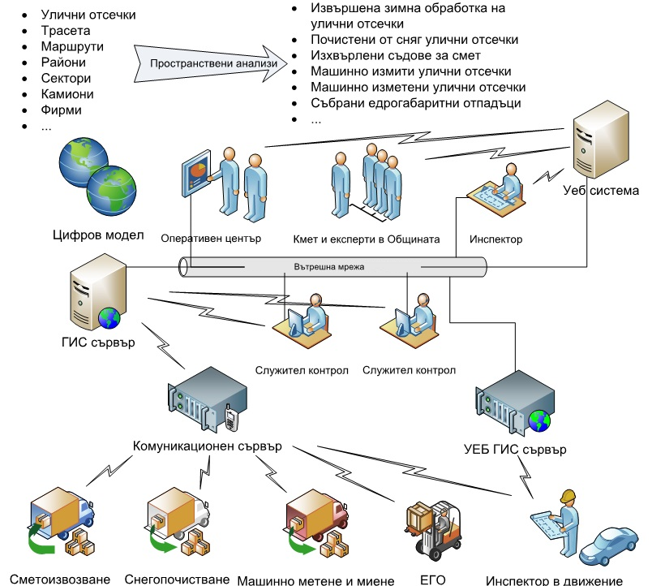

Slide 19






СГ „АКСТЪР“ – Технически университет - София
www.acstre.com
/acstre
@acstre
https://auslugi.com
https://e-obp.eu
https://www.kmetevij.com
(02) 965-24-24
(02) 965-24-22

